Slide 1
Лекция №6
Алифатические углеводороды.
Строение, физические свойства.

Slide 2
Органические вещества
Ароматические
(душистые)
Алифатические
(жирные)
Алифатические соединения — соединения, не содержащие ароматических связей
Ациклические
Ациклические соединения - органические соединения, атомы углерода которых связаны друг с другом в цепи
Алициклические
(циклоалифатические)
Алициклические соединения - органические соединения, атомы углерода которых связаны друг с другом в циклы

Slide 3
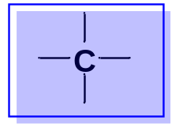
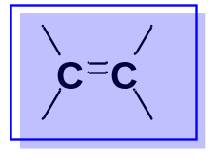
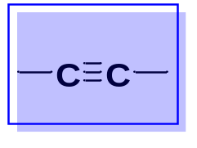
Алканы (предельные углеводороды, парафины) - углеводороды с открытой цепью, в которых атомы углерода соединены друг с другом одинарными связями, а остальные свободные валентности насыщены атомами водорода.
C_{n}H_{2n+2}
"парафины" – от лат. parrum affinis – малоактивный
Алкены (олефины, этиленовые углеводороды) - ненасыщенные углеводороды, молекулы которых содержат одну двойную С-С-сявзь
C_{n}H_{2n}
АЛКИНЫ (ацетиленовые углеводороды) - ненасыщенные углеводороды, молекулы которых содержат одну тройную связь С-С-сявзь
C_{n}H_{2n-2}

Slide 4
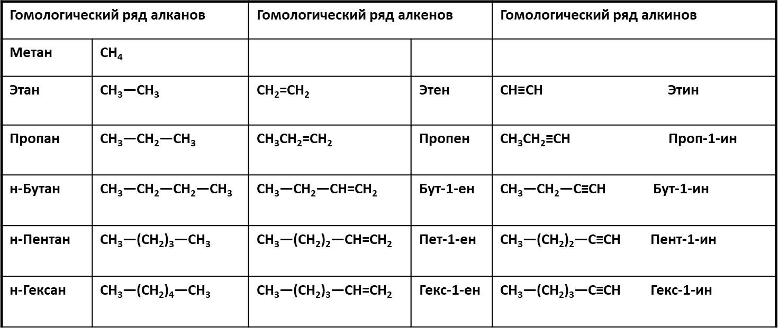
Гомологический ряд алифатических углеводородов
Гомологический ряд – группа родственных органических соединений, отвечающих одной общей формуле и содержащих общие структурные элементы, но отличающихся между собой на одну или несколько метиленовых групп (СН₂).
Гомологический ряд алканов |  | Гомологический ряд алкенов |  | Гомологический ряд алкинов
Метан | CH₄
Этан | CH₃—CH₃ | CH₂=CH₂ | Этен | CH$\text{≡}$CH Этин
Пропан | CH₃—CH₂—СН₃ | CH₃CH₂=СН₂ | Пропен | CH₃CH₂≡СН Проп-1-ин
н-Бутан | CH₃—CH₂—CH₂—CH₃ | CH₃—CH₂—CH=CH₂ | Бут-1-ен | CH₃—CH₂—C≡CH Бут-1-ин
н-Пентан | CH₃—(CH₂)₃—CH₃ | CH₃—(CH₂)₂—CH=СН₂ | Пет-1-ен | CH₃—(CH₂)₂—C≡СН Пент-1-ин
н-Гексан | CH₃—(CH₂)₄—CH₃ | CH₃—(CH₂)₃—CH=СН₂ | Гекс-1-ен | CH₃—(CH₂)₃—C≡СН Гекс-1-ин

Slide 5
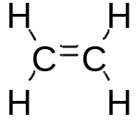

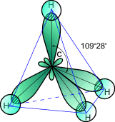
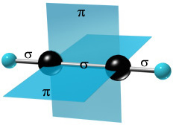
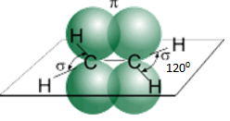
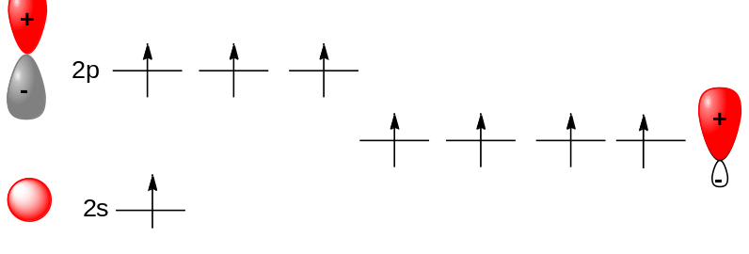
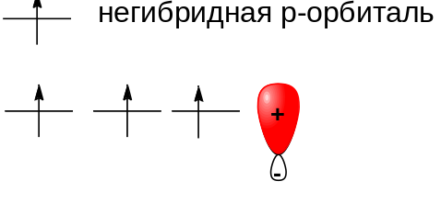
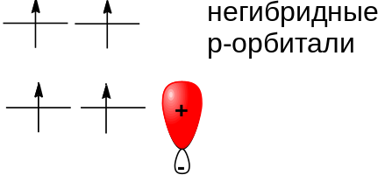
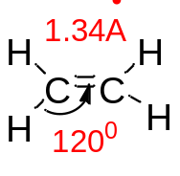
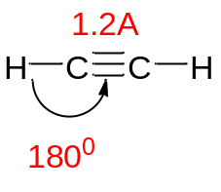
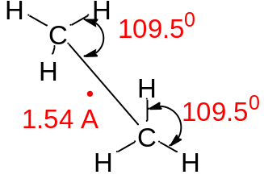
Строение алифатических углеводородов
CH₄
sp³-гибридизация С-атома
sp²-гибридизация С-атома
sp-гибридизация С-атома

Slide 6
Строение алифатических углеводородов
Для описания пространственного строения молекул, геометрии молекулы, используют характеристики:
валентный угол
длина связи
Длина связи (d) – среднее расстояние между ядрами двух ковалентно связанных атомов.
Длину связи измеряют в нм или ангстремах (Ǻ).
Валентный угол – угол между двумя связями одного атома.
Длину связи и валентные углы определяют экспериментально с высокой точностью. Основным методом служит рентгено-структурный анализ кристалла (X-Ray).
Прочность связи характеризуется энергией связи
Энергия связи – количество энергии, необходимое для разрушения этой связи.
Тип С-С-связи | Энергия диссоциации
С-С | 377 кДж/моль
С=С | 720 кДж/моль
С≡С | 837 кДж/моль
В общем случае, чем короче связь, тем она прочнее.
σ-Связь более прочная, чем π-связь.

Slide 7
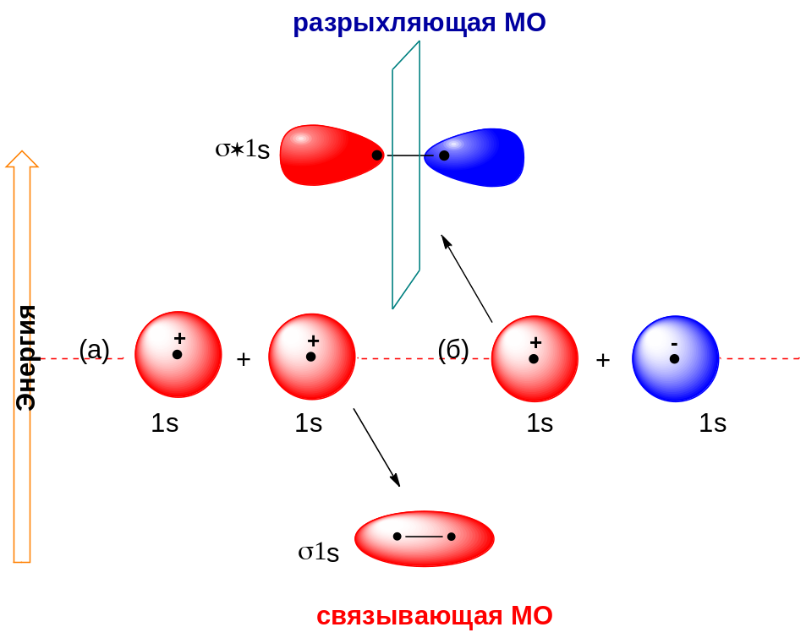
Строение алифатических углеводородов
σ‑Связь – связь, образованная электронным облаком, имеющим максимальную плотность на линии, соединяющей центры атомов.
Перекрывание двух 1s-орбиталей, дающее σ- и σ*-орбитали:
а – перекрывание в фазе;
б – перекрывание в противофазе.
σ-Связь образуется и при перекрывании s и p или осевом перекрывании двух p орбиталей.

Slide 8
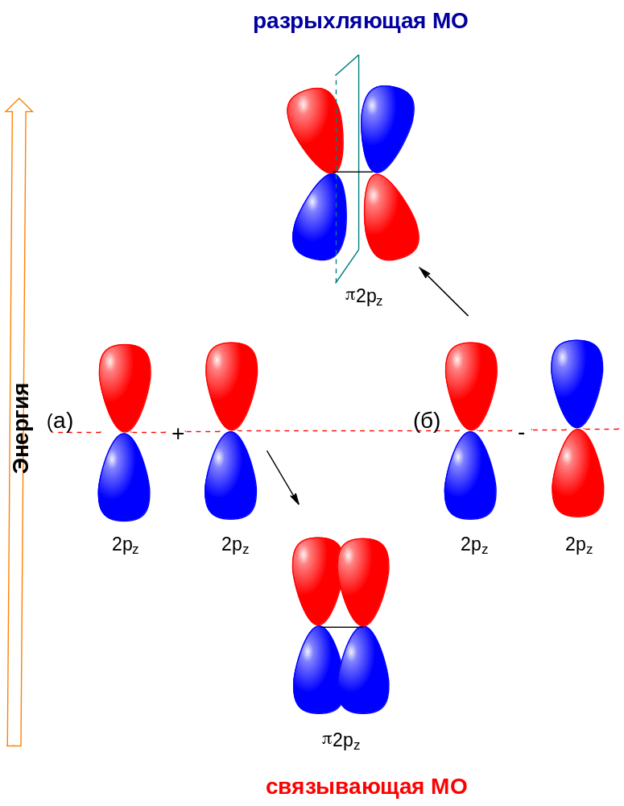
Строение алифатических углеводородов
π-Cвязь – связь, образованная перекрыванием p-орбиталей в плоскости, перпендикулярной плоскости уже образованной σ-связи.
Перекрывание двух 2p_{z}-орбиталей,
дающее π- и π *-орбитали:
а – перекрывание в фазе;
б – перекрывание в противофазе.
В случае параллельного расположения перекрывающихся p АО образуется π – связь

Slide 9
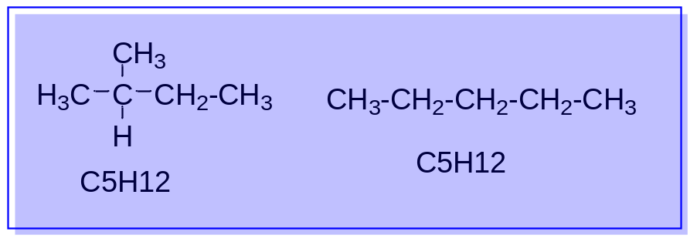
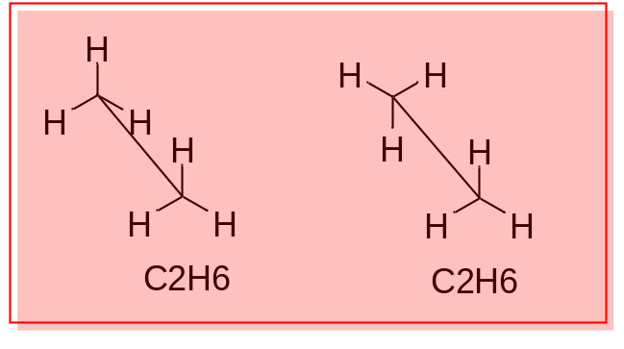
Строение алифатических углеводородов. Явление изомерии.
Изомерия – существование соединений, одинаковых по составу и молекулярной массе, но различных по физическим и химическим свойствам.
Два типа изомерии: структурная и пространственная
Изомеры – соединения, отвечающие одной молекулярной формуле, но
различающиеся между собой по строению.
Два типа изомеров: структурные и пространственные (стереоизомеры)
Изомерия в ряду алканов
Структурная изомерия
Пространственная изомерия
Изомерия углеродного скелета.
Обусловлена различным порядком связи между атомами углерода, образующими скелет молекулы
Конформационная изомерия. Обусловлена способностью молекул при вращении по σ-связям принимать различные пространственные формы.

Slide 10
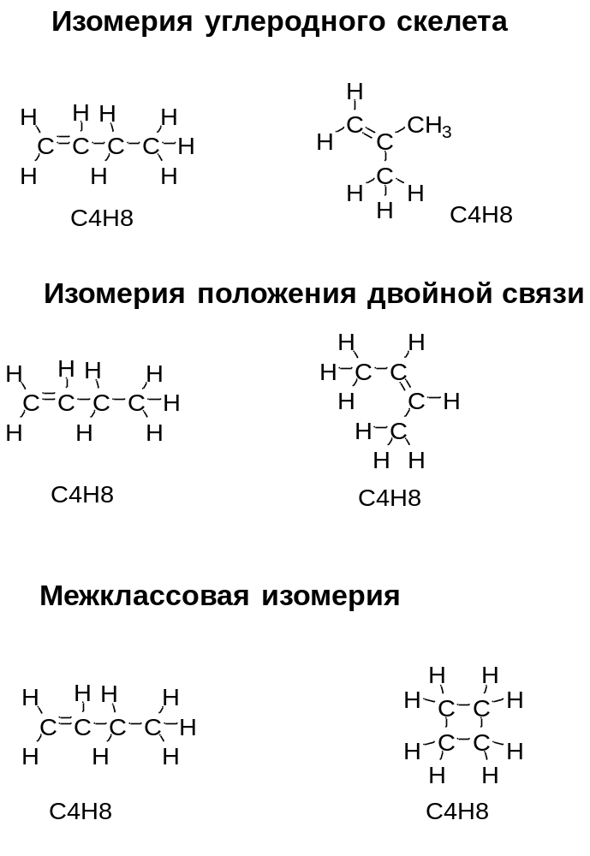
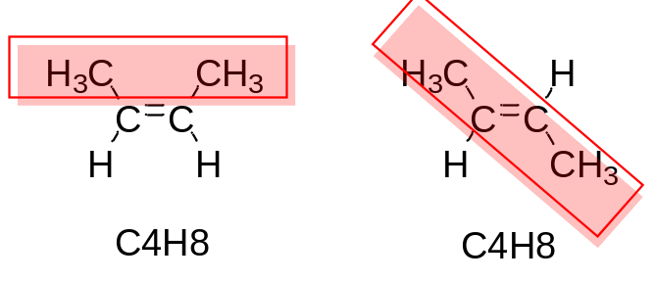
Строение алифатических углеводородов. Явление изомерии.
Изомерия в ряду алкенов
Структурная изомерия Пространственная изомерия
цис-бут-2-ен
Т_{кип} = 4⁰С
транс-бут-2-ен
Т_{кип} = 1⁰С
Цис-транс-изомерия или геометрическая изомерия — один из видов пространственной изомерии, обусловленный возможностью расположения заместителей по одну или по разные стороны плоскости двойной связи

Slide 11
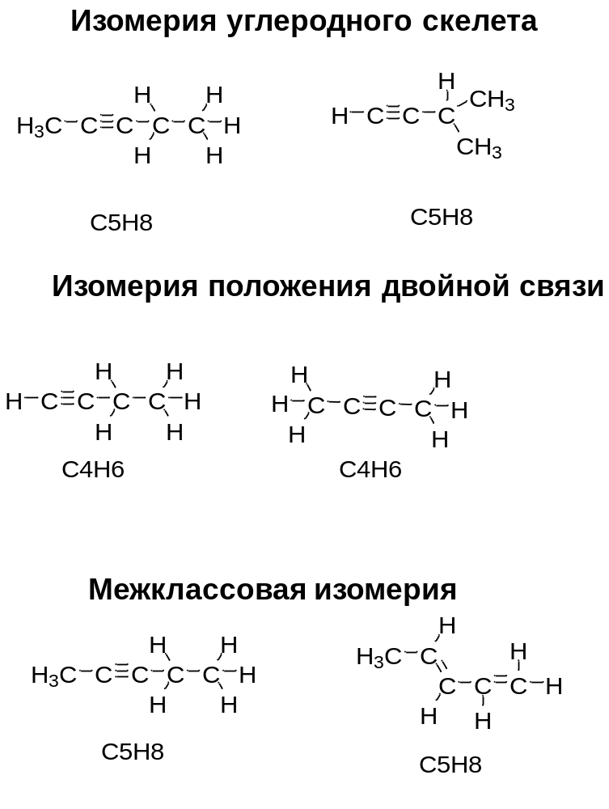
Строение алифатических углеводородов. Явление изомерии.
Изомерия в ряду алкинов
Структурная изомерия

Slide 12
Физические свойства алифатических углеводородов
Показателями индивидуальности и чистоты органических веществ являются:
для жидкостей - температура кипения (Ткип., ⁰С), показатель преломления;
для твердых веществ – температура плавления (Тпл., ⁰С).
Температуры плавления и кипения алифатических углеводородов, их плотности увеличиваются с ростом молекулярной массы (см. сл. 16 – 18).
Алканы: первые четыре члена гомологического ряда – газы, C₅–C₁₇ – жидкости, а начиная с C₁₈ – твердые вещества. Все алканы легче воды, в ней не растворимы, однако растворимы в неполярных растворителях (бензол) и сами являются хорошими
растворителями.
Алкены: углеводороды C₂–C₄ – газы, C₅–C₁₇ – жидкости, высшие представители – твердые вещества. Все олефины легче воды, плохо растворимы в ней, однако растворимы в органических растворителях.
Алкины: углеводороды C₂–C₄ – газы, с C₅ – жидкости. Алкины имеют температуры кипения , очень близкие к температурам кипения алкенов, имеющих такой же углеродный скелет; нерастворимы в воде, растворимы в малополярных растворителях.

Slide 13
Физические свойства некоторых алканов
Название | Формула | t°пл., °С | t°кип., °С | d₄^{20 *}
Метан | CH₄ | -182,5 | -161,5 | 0,415 (при -164°С)
Этан | C₂H₆ | -182,8 | -88,6 | 0,561 (при -100°С)
Пропан | C₃H₈ | -187,6 | -42,1 | 0,583 (при -44,5°С)
Бутан | C₄H₁₀ | -138,3 | -0,5 | 0,500 (при 0°С)
Изобутан | CH₃–CH(CH₃)–CH₃ | -159,4 | -11,7 | 0,563
Пентан | C₅H₁₂ | -129,7 | 36,07 | 0,626
Изопентан | (CH₃)₂CH–CH₂–CH₃ | -159,9 | 27,9 | 0,620
Неопентан | CH₃–C(CH₃)₃ | -16,6 | 9,5 | 0,613

Slide 14






Физические свойства некоторых алкенов и алкинов
Название | Формула | t°пл., °С | t°кип., °С | d₄²⁰
Этилен | CH₂=CH₂ | -169,2 | -103,8 | 0,570 (при -103,8°С)
Пропилен | CH₂=CH–CH₃ | -187,6 | -47,7 | 0,610 (при -47,7°С)
Бутен-1 | CH₂=CH–CH₂–CH₃ | -185,3 | -6,3 | 0,630 (при -10°С)
название | формула | Тпл, ⁰С (mp, ⁰С melting point) | Ткип, ⁰С | плотность при 20⁰С (г/мл)
этин |  | -81 | -84 | газ
пропин |  | -102 | -23 | газ
бут-1-ин |  | -126 | 8 | газ
бут-2-ин |  | -32 | 27 | 0.691
пент-1ин |  | -90 | 40 | 0.690
гекс-1-ин |  | -132 | 71 | 0.716
окт-1-ин |  | -79 | 125 | 0.746

